Slide 1
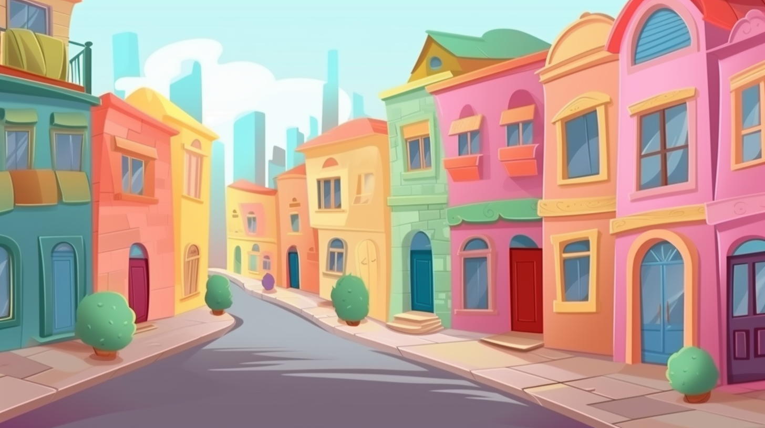
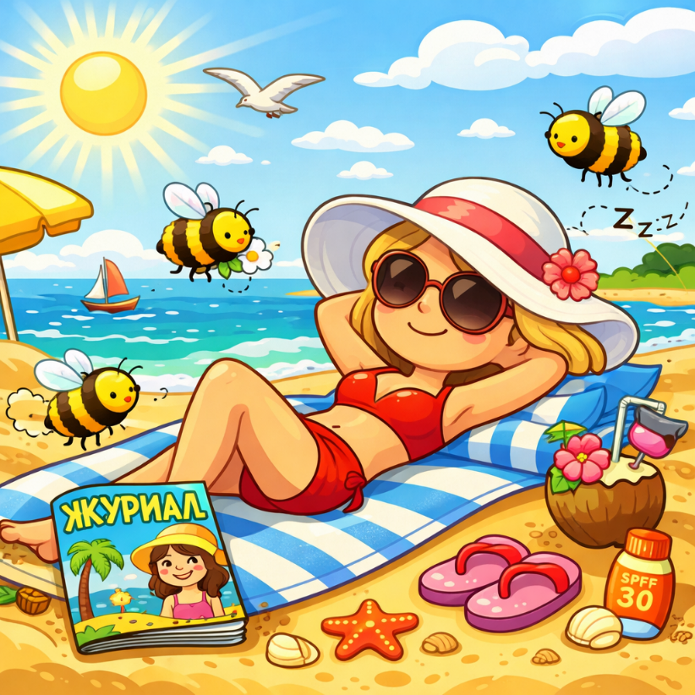
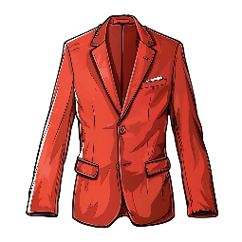



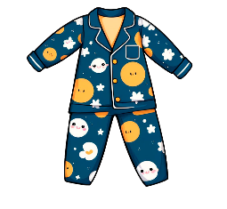




ПіД
ВУ
ЖАК
ЖЕ
ЛО
ТОН
Пі
ХА
ЖА
МА
Жарким липневим днем ​​Жанна лежала на пляжі.
Сонце палило шкіру, у повітрі кружляв легкий морський бриз.
Поруч лежав журнал із яскравою обкладинкою.
Жанна насолоджувалася відпочинком та дзижчанням джмелів.
Жанна лежала на пляжі.
У липні падав сніг.
Жанна їла морозиво.
ЖЕ
КУ
ЛЕ
У повітрі кружляв морський бриз.
Жанна насолоджувалась відпочинком.

